Slide 1
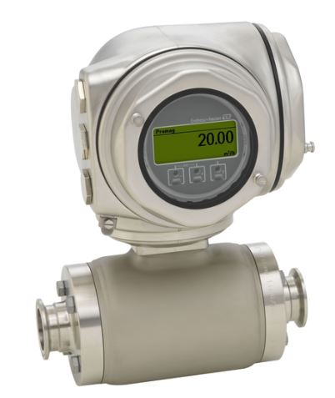
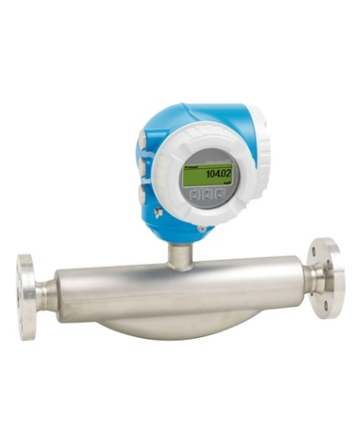
Previna paradas por falta de peças
Medidores de vazão E + H
VALOR E VANTAGENS
DESCRIÇÃO
Solução mais segura com componente novo da Sidel.
Previne longas paradas em caso de falha
  Famílias E + H Promass 83 / 63F e Promag 50H / 53H instaladas em vários misturadores e a produção do Carbo é interrompida pelo fabricante.
  Risco de indisponibilidade iminente de peças sobressalentes.
  Risco de longo tempo de inatividade para equipamentos em fábricas de produtos de engarrafadores.
Recursos de comunicação: HART, Wireless HART, Profibus PA / DP, Foundation Fields, Modbus RS485, Ethernet IP, Profinet) I / O
Recursos adicionais: calibração ISO / IEC 17025, arquivo de mensagens de erro até 1000 em livros de registro, cobertura de diagnóstico> 95%, proteção IP 66/67 com box tipo 4X, opção: IP69K aço inoxidável
  Novo sistema com novos cilindros de emenda:
    O novo sistema consiste em novos cilindros pneumáticos Festo. Geralmente, 2 cilindros para as lâminas e 2 para os blocos para cada unidade de emenda integrada.
    Inclui novas placas de montagem de blocos, novas placas de montagem de facas, conectores e material para reequipamento.
Valor: Obsolescência
Equipamento: SAE, SAG, SAF, SAM, Mixer and Carbo
Código do catálogo: OCM001

